Slide 1

豪车销售管理系统
班级：互联网+1806班

Slide 2

项目流程：
一、项目简介
二、开发团队
三、开发环境
四、软件功能展示
五、收获总结

Slide 3
项目简介
本系统是以汽车基本信息为主体，是为解决汽车销售公司的管理问题而设计。伴随着现在世界经济和文化的发展以及国内汽车市场的不断扩大，每一个汽车销售公司都希望自己公司的销售额提高和领先，各项业务更加细化，各部门分工更加明确。但目前的人工管理方式显然已是不能满足这些要求，也不能满足这个时代的发展与进步。
对于各种规模的汽车销售企业来说，汽车销售的管理是否有序
直接影响到企业的经营和发展，汽车从入库到销售、以及售后服务是一个有机的整体，它们之间紧密联系，因此汽车销售管理系统集汽车库存、销售等信息和客户信息于一体，使操作员能够方便地处理汽车出入库、销售等信息，也能使经营者及时掌握库存信息，并根据销售情况，及时调整经营方向，做出好的决策。

Slide 4

开发团队
组长：刘朵
项目讲师：
任武
组员：方秀秀
周卓岩 邓子需

Slide 5
开发环境
开发工具：Visual Studio 2012
开发语言：C#，SQL
数据库： SQL Server 2012

Slide 6
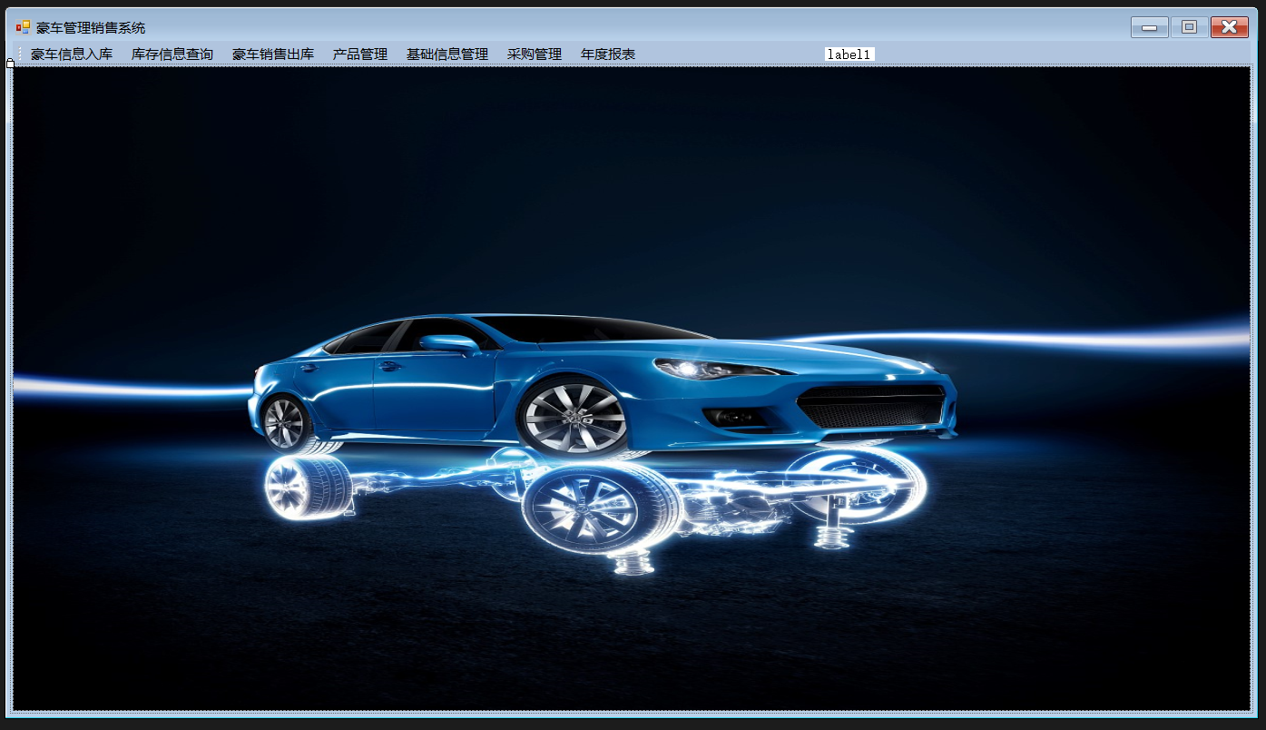
项目展示

Slide 7
收获总结
通过这次实践项目，
我更进一步的掌握了数据库、VS等课程的相关知识，
熟悉了数据库的操作、VS窗体基本控件的属性，
以及信息的增删改查，
令我激动的是我们完成了本次项目，
更令人惊喜的是我们每个人都学到了许多，有着很多的收获。
也许，由于考虑的不完全，
在此次编写的汽车销售管理系统中仍然存在着许多不足，
希望各位火眼金睛的同学老师们能都提出，
我们也会大方接受并更正这些BUG。
今后需要认真的学习更多的知识，
做更多的实际调查，
考虑事情也需要更加全面，
坐车更好的系统平台。

Slide 8
豪车销售管理系统
THANKS
2019年6月日

